Slide 1
Elevando o
ÍNDICE DE QUALIDADE
na GESTÃO dos
Serviços Extrajudiciais

Slide 2
Por que melhorar a gestão?
O que esperamos como tomadores de serviços?
versus
Qual a nossa postura como prestadores de serviço?

Slide 3
Cases de sucesso

Slide 4
Cases de sucesso
Projetos Lapidando Diamantes
104 colegas participaram
Gestão e Capacitação Extrajudicial: 346 pessoas

Slide 5
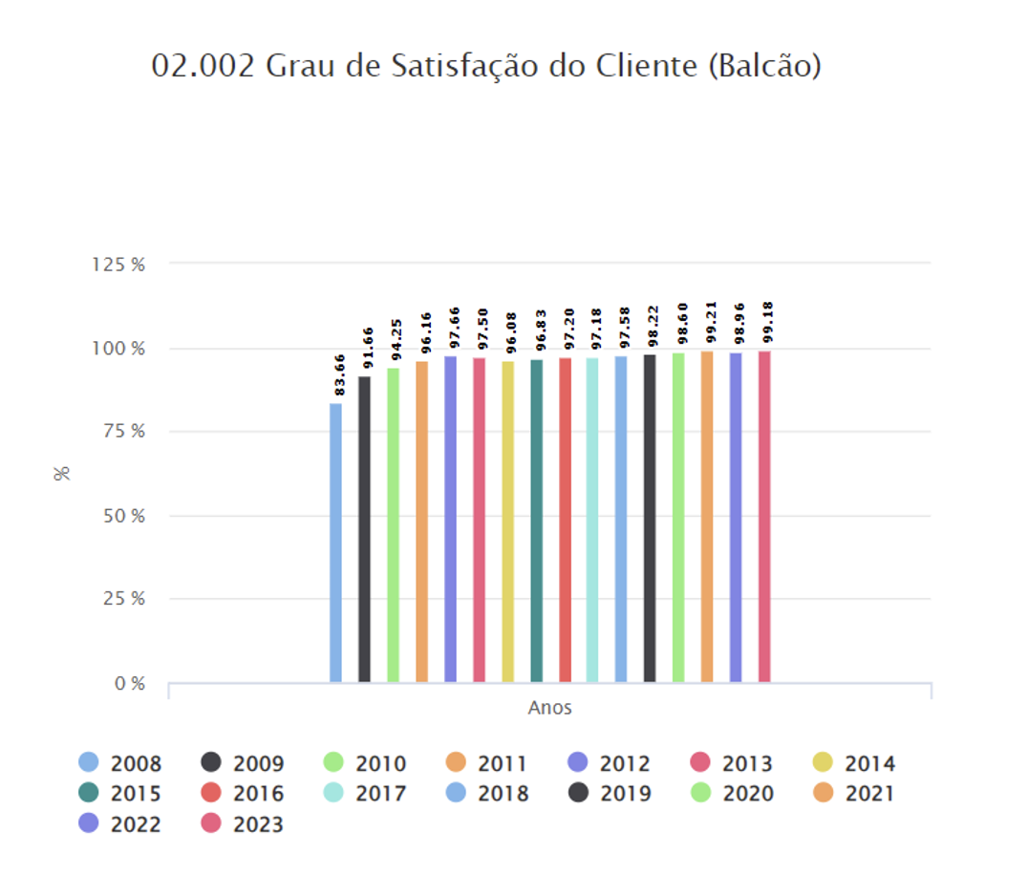
Definição de objetivos
Cases

Slide 6
Premiações e Certificações

Slide 7
Liderança
Saiba o que fará antes de fazer – Planejamento
Sinalize suas intenções claramente – Comunicação
Garanta as melhores condições e saiba buscar seu melhor potencial – Equipe no centro das atenções

Slide 8
Planejamento
Saiba o que fará antes de fazer...
Análise de cenários: Matriz FOFA
Análise de resultados: Indicadores de Desempenho

Slide 9
Planejamento
Satisfação dos clientes
Produtividade e prazos
Satisfação da equipe
Regularização Fundiária
Eficiência dos fornecedores
Transformação digital e Inovação tecnológica
Equilíbrio econômico e financeiro
Saiba o que fará antes de fazer...
Definição de Objetivos

Slide 10
Comunicação
Sinalize suas intenções claramente...
Comunicação assertiva, direta e respeitosa é essencial

Slide 11
Equipe
Garanta as melhores condições de trabalho para a equipe...
Cultura Organizacional:
PINC, alinhamento de valores, avaliação de desempenho;
Desenvolvimento Individual:
treinamentos, avaliação de desempenho;
Benefícios e Qualidade de Vida:
estrutura, plano de saúde, comemorações, premiações

Slide 12
Benefícios
Longevidade da atividade
Tempo
Fortalecimento da imagem
Qualidade de vida
Aumento de serviço
Conquista de novos serviços Desjudicialização
Confiança
Tranquilidade

Slide 13
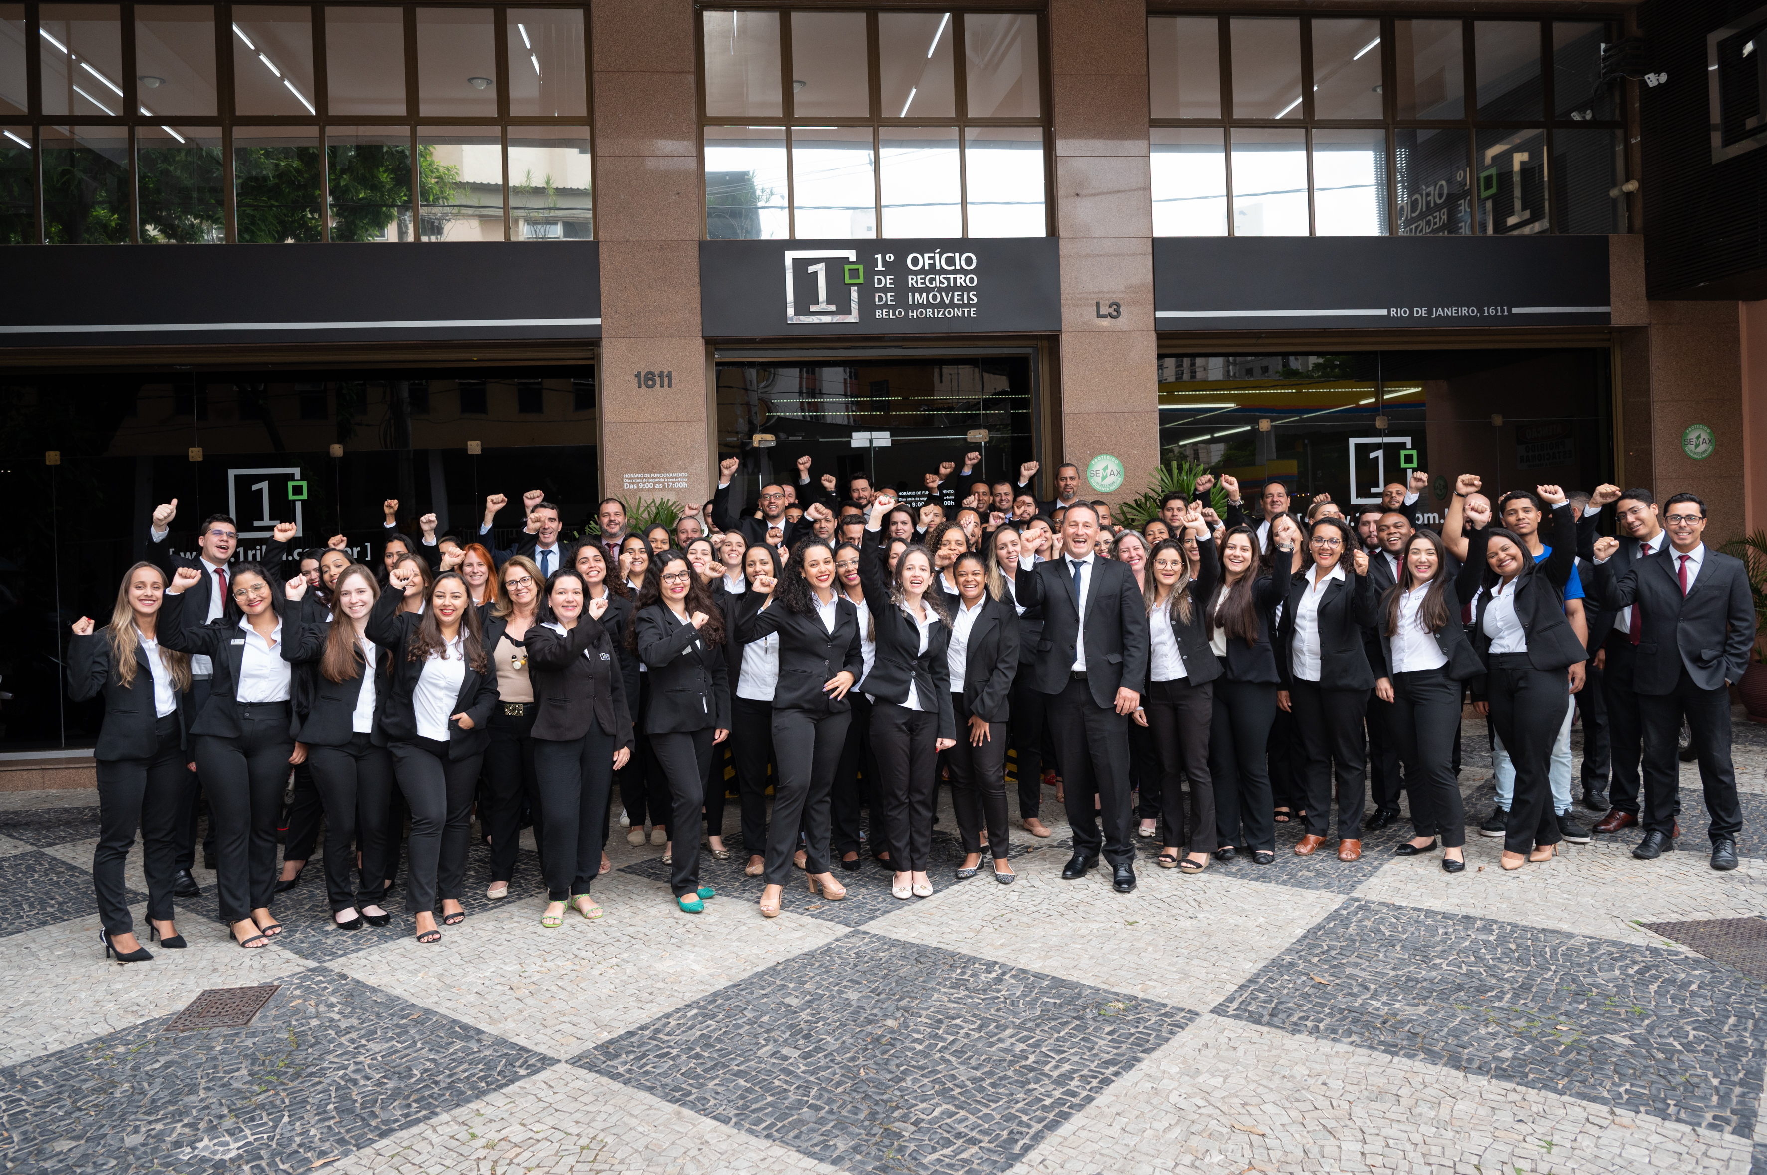
COMO COMEÇAR?
Tomada de decisão
Consultoria, assessoria ou sozinho
Participação em premiações

Slide 14
OBRIGADO
Fernando Pereira do Nascimento
(31) 98802-3710
Fernando.per@terra.com.br

